Slide 1


Slide 2

O que é alegria?
O que deixa você alegre?
É possível estar alegre em meio a tantos problemas?
Notes:
A primeira coisa que precisamos saber é que...

Slide 3

A alegria não é apenas um estado de espírito...
Notes:
Também não é um mero sentimento. Ela tem a ver com atitude diante da vida.

Slide 4

Fomos programados para ser alegres
Notes:
Deus nos criou para sermos alegres

Slide 5

Podemos passar por tristezas...
Notes:
A tristeza faz parte dessa vida que vivemos, enquanto estamos aqui...
Mas quando temos só tristezas ou quando por alguma coisa ela é muito prolongada, podemos ficar doentes emocionalmente.

Slide 6

profunda
sem motivo
prolongada
Notes:
Quando ficamos tristes por muito tempo, sem saber o porquê, precisamos de ajuda.
Quando a tristeza é muito:
Profunda (a pessoa perde a vontade de viver)
Sem motivo (não há uma razão específica ou suficiente)
Prolongada (quando não passa, persistindo por mais de duas semanas, procure ajuda. Pode ser depressão (são sintomas)

Slide 7

Notes:
Há pessoas não buscam ajuda. Elas escondem a tristeza...

Slide 8

A tristeza segundo Deus produz um arrependimento que leva à salvação e não remorso, mas a tristeza segundo o mundo produz morte.
2 Coríntios 7:9
Notes:
A única tristeza que nos faz bem é aquela que nos faz reconhecer nossos erros e buscar sermos melhores.
É a que produz arrependimento e não remorso. Nos leva a mudar...

Slide 9
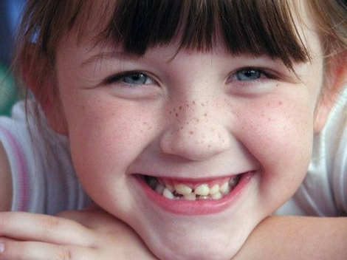
Notes:
Segunda coisa que vc precisa saber é que existem dois tipos de alegria:
A verdadeira e a falsa

Slide 10
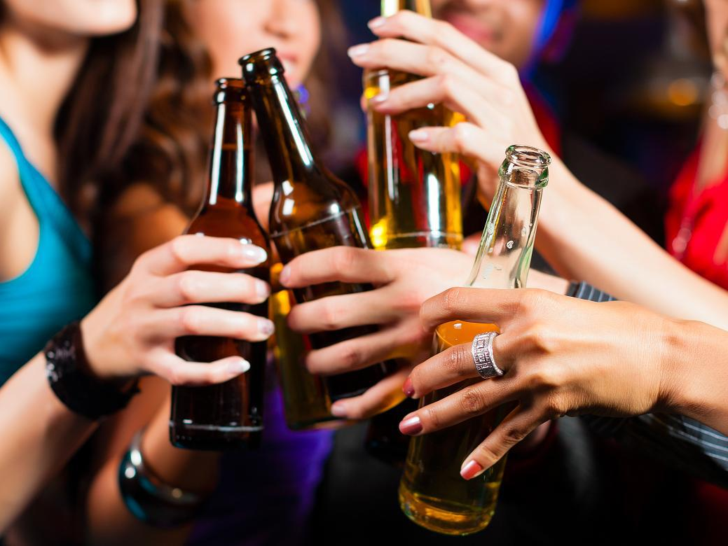

Notes:
Os vícios dão uma alegria ilusória e passageira... Depois deixam um vazio e tristeza.
Destroem a vida e os relacionamentos.

Slide 11

Notes:
A verdadeira alegria não faz mal ao próximo (bullyng e fofoca são falsas alegrias).

Slide 12

Você pode ser alegre!
Notes:
Em meio a tanta tristeza nesse mundo, você pode ter a verdadeira alegria!
Somente com Deus a podemos experimentá-la!
5 conselhos para ter a verdadeira alegria:

Slide 13

1.Reconheça que você é especial
Notes:
Jesus morreu por você!!!!

Slide 14

2. Aprenda a estar contente com o que você tem
Notes:
Paulo escreveu uma carta que é conhecida como a “carta da alegria”.
Nela ele diz: Alegrem-se sempre no Senhor. Novamente direi: alegrem-se!
Filipenses 4:4 (NVI)
Ele disse também: Já aprendi a contentar-me com o que tenho.
Sabem onde ele estava? Na prisão!!!

Slide 15
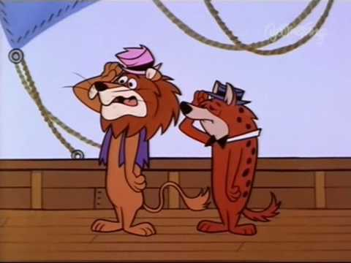
3. Não seja Lippy!
Notes:
(Do desenho Lippy e Hard. A hiena que ficou imortalizada por seu pessimismo)
Olhe a vida com bons olhos!!!
Nem todo dia é bom, mas existe algo de bom todos os dias!

Slide 16

4. Faça o bem aos outros
Notes:
A Bíblia diz que “é mais alegre dar do que receber”!
“Saber encontrar a alegria na alegria dos outros, é o segredo da felicidade.” George Bernanos

Slide 17
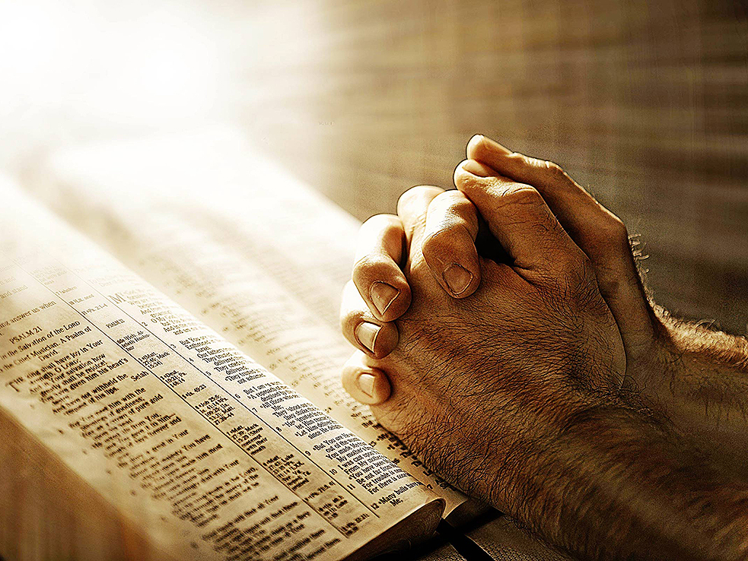
5. Confie em Deus!
Notes:
O último, mas não menos importante!
Ele nos dá paz, segurança e alegria!
A Bíblia diz: “Alegrai-vos no Senhor!”

Slide 18


